Slide 1
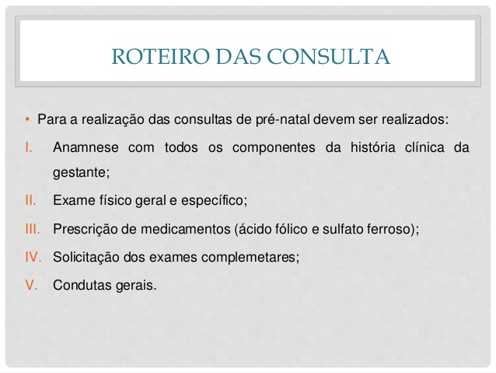

Slide 2
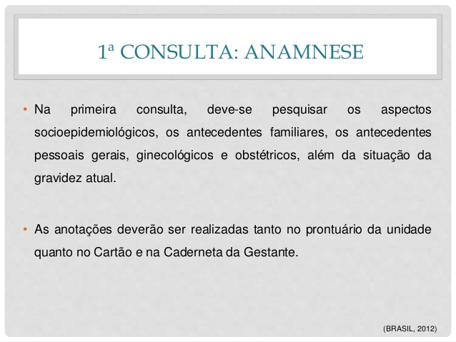

Slide 3
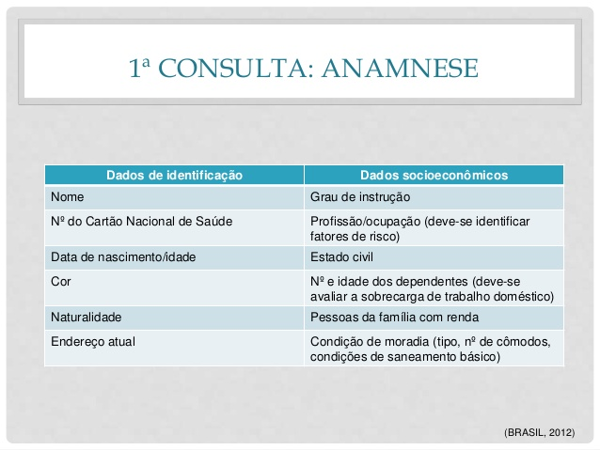

Slide 5
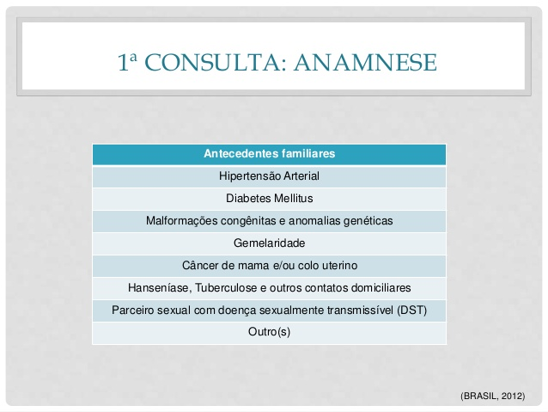

Slide 6
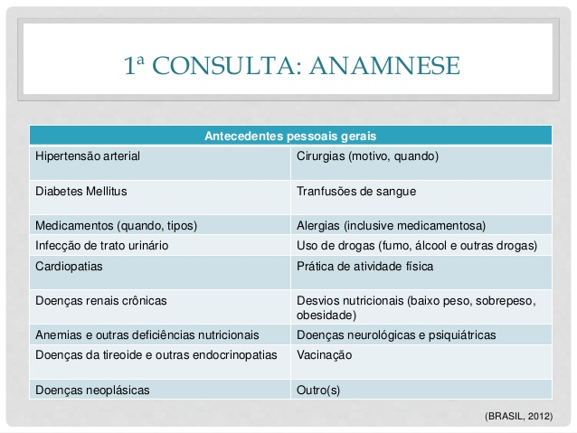

Slide 7
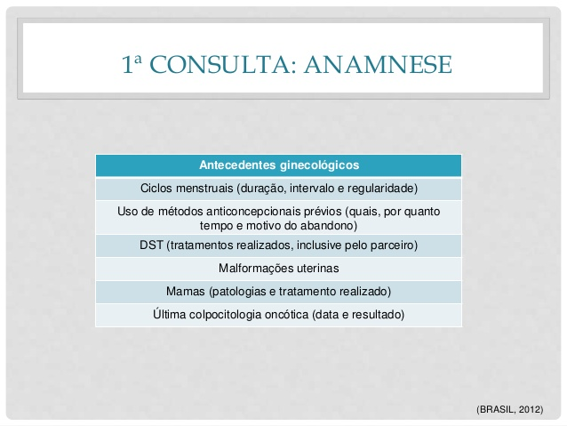

Slide 8
1ª consulta: ANAMNESE
SEXUALIDADE
Prática sexual na gestação atual
Dor durante o ato sexual (dispareunia)
Número de parceiros sexuais da gestante
Uso de preservativos

Slide 9
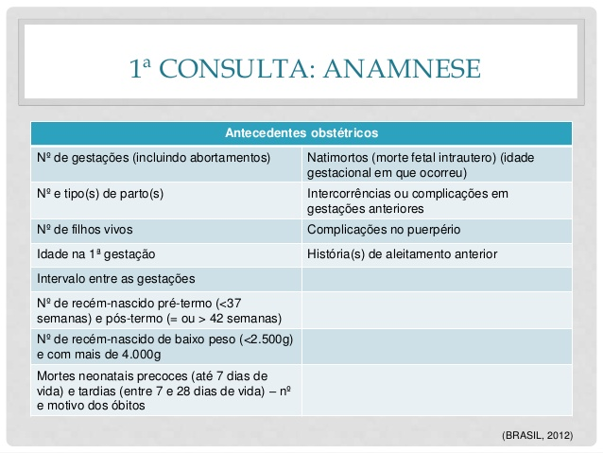

Slide 10
